Slide 1


Nói và nghe

Slide 2
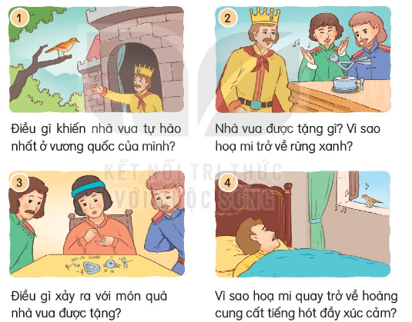

Slide 3

Thảo luận nhóm
Đóng vai câu chuyện
CẢM ƠN HỌA MI

